Slide 1
ОПИСАНИЕ РЕАЛИЗАЦИИ ПРОЕКТА
Программно-аппаратный комплекс автоматизированного учёта дефектов дорожного покрытия
Автомобиль фотографирует дорогу на ходу — сервер находит выбоины, трещины и заплаты,
измеряет их, проверяет по ГОСТ Р 50597-2017 и формирует заявки на ремонт
Август 2026 · комплекс автономен: обработка и хранение — у заказчика, данные во внешние сервисы не передаются
Notes:
Титул. Суть одной фразой: машина снимает дорогу на ходу, сервер сам находит и меряет дефекты, сверяет с ГОСТ и готовит заявку на ремонт. Комплекс автономен, данные не покидают заказчика.

Slide 2
Карточка проекта
1
Получение снимков
слайд 3
две промышленные камеры «перед/за» с мгновенным затвором; кадр каждые 3–5 м на скорости потока
2
Сбор данных
слайд 4
смена (10–15 ГБ) хранится на борту; в гараже сама уходит на сервер по Wi-Fi — без ручного переноса
Фотография автомобиля-лаборатории
(панорамные камеры на крыше)
Локализация
слайд 5
3
RTK-координата ± 2 см, точное время и курс в каждом кадре; адрес и полоса определяются автоматически
4
Анализ данных
слайды 6–8
нейросеть: класс дефекта (5 типов), контур по краю, размеры в см, глубина с полосой погрешности
5
Соответствие ГОСТ
слайд 9
проверка порогов ГОСТ Р 50597-2017 — длина, глубина, площадь; срок устранения по категории дороги
Автомобиль-лаборатория с камерами на крыше — источник данных системы: на серийную машину устанавливаются две измерительные камеры, навигация и бортовой вычислитель
6
Заявка на ремонт
слайд 9
уведомление ответственному за участок; контроль статусов до подтверждённого устранения
дальнейшее развитие системы — слайд 10
2 / 10
Notes:
Слева — автомобиль-лаборатория (фото). Справа — шесть блоков системы; каждый блок раскрыт отдельным слайдом. Система замкнута: от снимка до заявки на ремонт без ручной работы.

Slide 3
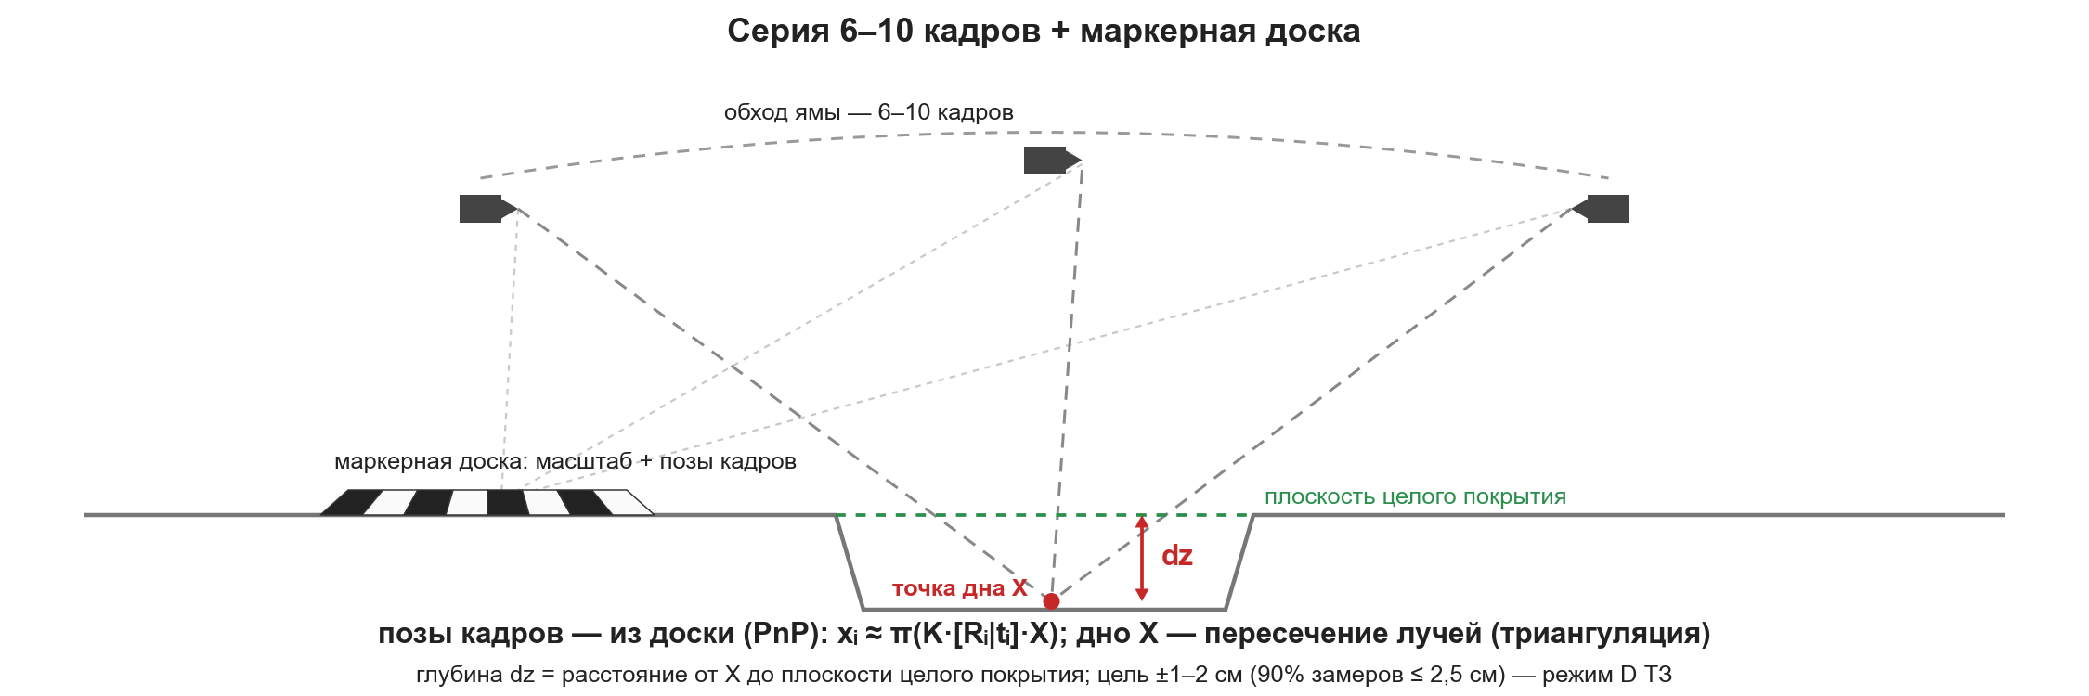
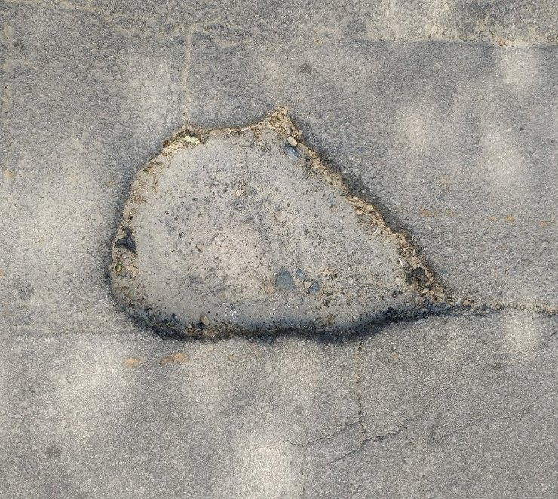
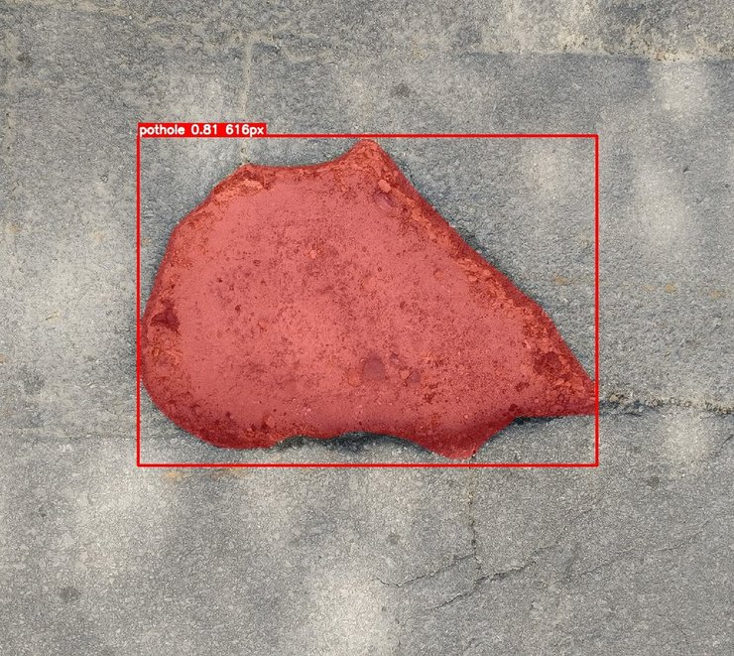
Требования к серии снимков дороги
Блок 1 · Получение снимков
Оборудование этапа — на автомобиле: две камеры в термокожухах, бортовой вычислитель, GNSS-приёмник (подробно — следующий слайд)
1
Кадр каждые 3–5 м пути
непрерывная съёмка в движении; за смену — 10–15 ГБ кадров
2
Съёмка сериями, а не одиночными кадрами
каждая яма — в 6–10 кадрах с двух сторон; сомнительные кадры отбраковываются
3
Две камеры: передняя и задняя
глубина ямы вычислима только из видов «перед» и «за»
Глобальный (мгновенный) затвор
Схема серийной съёмки из технического задания: 6–10 кадров одной ямы; маркерная доска задаёт масштаб и позы кадров. В бортовом исполнении серию образуют кадры «перед/за», а масштаб задаёт калибровка камер.
4
при 60 км/ч машина проходит 17 мм за 1 мс — построчный затвор смазывает геометрию
5
Жёсткое крепление + калибровка
та же яма — вид спереди и вид сзади (реальные кадры из архива проекта: 48 пар)
откалиброванная камера — постоянный эталон масштаба: сантиметры на каждом кадре
6
Координаты, время и курс — в каждый кадр
синхронизация по секундной метке приёмника; зона съёмки 2,5–8 м
вид «перед»
вид «за»
3 / 10
Notes:
Требования к съёмке, каждое привязано к измерительной задаче. Справа — схема серийной съёмки из ТЗ (серия кадров одной ямы) и реальная пара видов «перед/за» из архива проекта. Задняя камера обязательна: без неё глубина неизмерима физически.

Slide 4








Оборудование автомобиля: что ставится и зачем
Блоки 1–2 · Съёмка и сбор данных
каждый узел решает конкретную измерительную задачу — случайных позиций в комплекте нет
Две камеры 12,3 Мп с мгновенным затвором — Hikrobot CS120
Объективы под рабочую дистанцию 2,5–8 м
Зачем: передняя снимает яму до проезда, задняя — после: только эта пара видов позволяет измерить глубину; мгновенный затвор не смазывает кадр на ходу
Зачем: охватывают полосу движения целиком; детализация ~1–1,5 мм на пиксель — различимы тонкие трещины и фактура дна ямы
Термокожухи с обогревом
Бортовой вычислитель транспортного исполнения — Neousys
Зачем: всесезонная работа: защита от дождя и снега, обогрев не даёт стеклу запотевать и обмерзать — оптика всегда прозрачна
Зачем: рассчитан на вибрацию и −25…+60 °C; питает обе камеры; при глушении двигателя корректно завершает запись — ни один кадр не теряется
GNSS-приёмник RTK с антенной на крыше
Бортовой накопитель 4 ТБ (SSD)
Зачем: вписывает в каждый кадр координату (± 2 см с поправками), точное время и курс — без этого дефект не привязать к адресу и полосе
Зачем: смена съёмки занимает 10–15 ГБ; накопителя хватает на неделю работы без выгрузки; твердотельный диск не боится тряски
Жёсткая платформа с виброопорами, герметичные кабели
Монтаж и калибровка по мишеням (с протоколом)
Зачем: неподвижность камер сохраняет калибровку, а калибровка — источник сантиметров; гермовводы держат мойку, дождь и реагенты
Зачем: калибровка фиксирует фокус, высоту и наклон каждой камеры — съёмочная система становится измерительным прибором
Штативы и съёмные карты памяти в комплексе не применяются: камеры закреплены неподвижно (это условие точности), запись идёт на встроенный накопитель. Полный состав оборудования — в закупочной ведомости (приложение к смете).
4 / 10
Notes:
Аргументация по каждому узлу на машине: камеры с мгновенным затвором — иначе смаз; задняя камера — иначе нет глубины; транспортный вычислитель — иначе зимой простои и потери кадров; жёсткий крепёж — иначе уплывает калибровка, а с ней сантиметры.

Slide 5
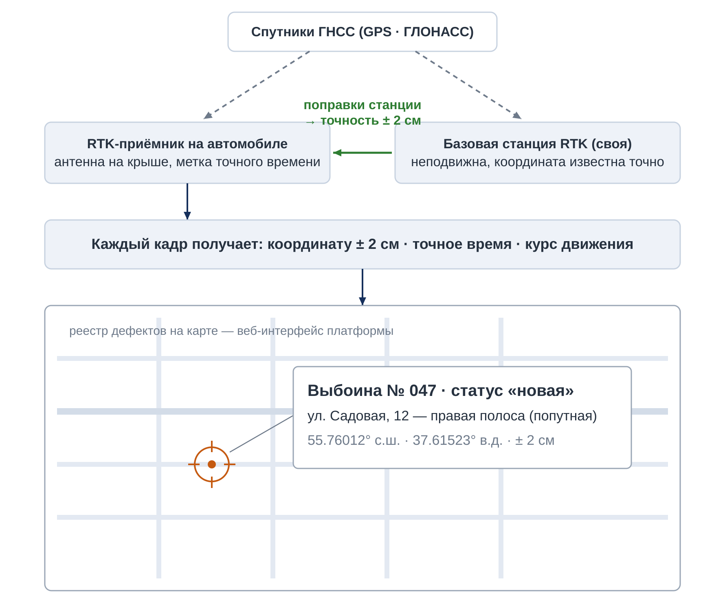
Локализация: точная координата и адрес каждой ямы
Блок 3 · Локализация
оборудование этапа: RTK-приёмник с антенной на автомобиле + собственная базовая станция у гаража
1
Зачем RTK, а не обычный GPS
бытовой приёмник ошибается на 3–10 м: дефект «прыгает» между полосами, повторные проезды не сшиваются; RTK даёт ± 2 см
2
Собственная базовая станция
неподвижный приёмник с известной координатой вычисляет поправки для машины во всей зоне работ — без сторонних сервисов
3
Время и курс — в каждом кадре
секундная метка синхронизирует кадр и координату: при 60 км/ч ошибка даже в 0,1 с — уже 1,7 м; курс определяет полосу
4
Кадры одного дефекта — в один объект
кластеризация по координатам и курсу: серии «перед/за» собираются в объект учёта автоматически
5
Адрес — автоматически
обратное геокодирование по локальному справочнику: улица, дом, полоса и направление — в ведомость и уведомление
6
История дефекта между проездами
повторный проезд по гео-ключу обновляет тот же объект: виден рост ямы, устранение подтверждается свежим кадром
5 / 10
Notes:
Обычного GPS мало: 3–10 м ошибки — это соседняя полоса или чужой дефект. RTK с собственной базовой станцией даёт ± 2 см. Каждый кадр несёт координату, точное время и курс; кадры дефекта собираются в один объект, адрес подставляется автоматически, повторные проезды ведут историю.

Slide 6
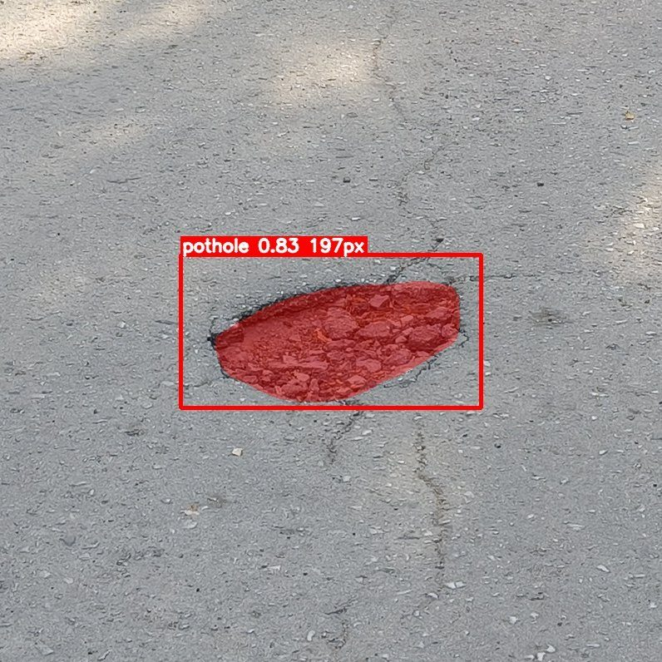
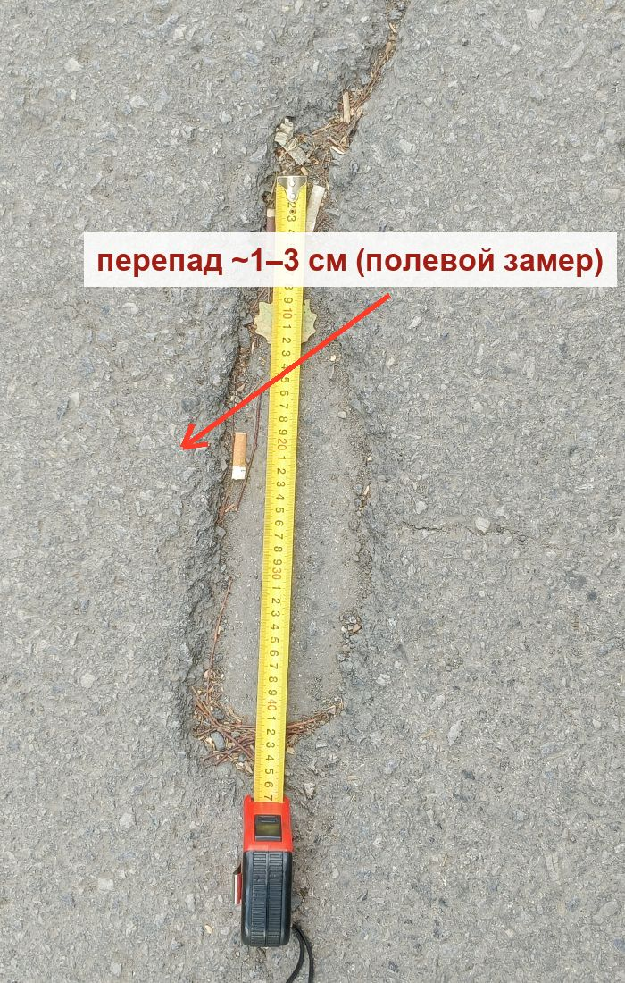
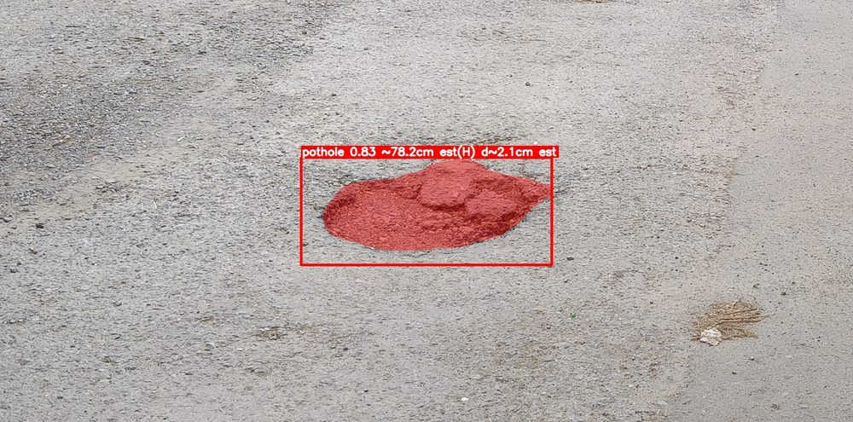
Анализ фотографий: как нейросеть меряет дефекты
Блок 4 · Анализ данных
1 · Детекция
2 · Контур
3 · Размеры
4 · Глубина
5 · Вердикт ГОСТ
6 · Отчёт
КАК УСТАНАВЛИВАЕТСЯ РАЗМЕР ЯМЫ
КАК ИЗМЕРЯЕТСЯ ГЛУБИНА
1
Калибровка по мишеням фиксирует фокус, высоту и наклон камер — геометрия съёмки известна точно и не меняется.
1
В видах «перед» и «за» дно ямы смещено в противоположные стороны; величина смещения растёт с глубиной (параллакс).
2
Поэтому каждой точке дорожного полотна в кадре соответствует известный масштаб — миллиметры на пиксель.
2
Кадры совмещаются по целому асфальту вокруг ямы, смещение дна пересчитывается в глубину dz с полосой погрешности.
3
Нейросеть обводит контур дефекта по пикселям → длина, ширина и площадь пересчитываются в сантиметры, к каждому числу — полоса погрешности.
3
Вода в яме, смаз, сомнительная геометрия — честный отказ от оценки со статусом «требуется замер», а не угадывание.
ЧТО РАСПОЗНАЁТ НЕЙРОСЕТЬ
5 классов: выбоина · трещина продольная · поперечная · сетка трещин · заплата.
Обучение — на десятках тысяч дорожных фото; дообучение на местных кадрах адаптирует к покрытию региона. Тонкие трещины выделяются в полном разрешении кадра. Слева — реальные кадры, не макеты.
контур — точно по краю выбоины
реальный кадр системы: ширина ~78 см, глубина ~2,1 см (оценка с полосой)
полевой контроль рулеткой: 1–3 см
6 / 10
Notes:
Механика: калибровка делает геометрию съёмки известной — пиксели контура превращаются в сантиметры; глубина — из параллакса «перед/за»; при воде и смазе — честный отказ. Внизу реальные кадры: контур, оценка размеров и глубины, полевой контроль рулеткой (1–3 см — система дала 1,4 см).

Slide 7
Нейросеть: требования и подтверждённые возможности
Блок 4 · Анализ данных
ТРЕБОВАНИЯ ДЛЯ ЭКСПЛУАТАЦИИ
ПОДТВЕРЖДЕНО УЖЕ СЕЙЧАС
Находить 5 классов дефектов на бортовых кадрах: выбоины, трещины (продольные, поперечные, сетка), заплаты
Детекция, контур и вердикт работают целиком: проверено на 48 ямах; 0,2–5 с на кадр на обычном процессоре
Размеры в сантиметрах на каждом кадре — масштаб от калиброванных камер, без эталонных предметов в кадре
Размеры при эталонном предмете в кадре — точность ± 10–20 %
Глубина в см с полосой погрешности; сверка с поверенной рейкой на 10–15 ямах, расхождение ≤ 1–2 см
Глубина сегодня: категория «мелкая / средняя / глубокая» + оценка в см с полосой погрешности
Вердикт ГОСТ Р 50597-2017 и срок устранения — автоматически
Полевой замер: система — 1,4 см, факт по рейке — 1–3 см (яма № 012)
Обработка кадров смены — за ночь на одном сервере
Стенд метода «перед/за»: 21 сценарий из 21, ошибка 0,0–0,3 см
Дообучение на местных фотографиях — под дороги региона
Принцип честности: система не выдаёт числа, которых физически не может знать — 0 выдуманных сантиметров; 400+ автотестов
До ввода в эксплуатацию (пилотный маршрут): дообучение на местных кадрах (снижение ложных срабатываний) и полевая поверка глубины рейкой на 10–15 ямах.
7 / 10
Notes:
Слева — требования, справа — что подтверждено испытаниями: полевой замер сошёлся с рейкой, стенд 21 из 21, 400+ автотестов. Система принципиально не выдумывает цифры.

Slide 8





Серверное оборудование и рабочее место оператора
Блоки 2 и 4 · Сбор и анализ
размещается в помещении заказчика; обработка и архив — только в его контуре
Сервер обработки данных
Хранилище: быстрый диск + зеркало 2×16 ТБ
ИБП с двойным преобразованием
Зачем: 16-ядерный процессор и видеокарта: за ночь пересчитывает всю смену — тысячи кадров; видеокарта ускоряет нейросеть в десятки раз
Зачем: база учёта — на быстром диске; каждый кадр дефекта — в двух копиях: фотофиксация является доказательной базой
Зачем: сервер и база не замечают скачков и отключений сети — ночная обработка идёт без присмотра и без потерь
Отдельное резервное хранилище
Сеть гаража: Wi-Fi точка + мост на стоянку
Рабочее место оператора: ПК + два монитора 4K
Зачем: независимая копия архива и базы вне сервера: поломка, пожар или кража сервера не уничтожают накопленные данные
Зачем: машина в гараже сама отдаёт смену серверу — исключён человеческий фактор «забытого диска»
Зачем: контроль реестра и карты, разбор спорных дефектов, разметка кадров для дообучения; не конкурирует с ночным счётом сервера
приём смены по Wi-Fi
нейросеть считает за ночь
реестр дефектов + карта
уведомления ответственным
К утру после смены реестр пополнен: новые дефекты — на карте, уведомления — у ответственных. Фотоматериалы и реестр не передаются во внешние сервисы; полный состав оборудования — в закупочной ведомости (приложение).
8 / 10
Notes:
Серверный контур: обработка смены за ночь, архив в двух копиях плюс независимое резервное хранилище, онлайн-ИБП. Отдельно — рабочее место оператора: контроль, спорные случаи, разметка для дообучения.

Slide 9
Классификация дефектов и заявка на ремонт — ГОСТ Р 50597-2017
КЛАССИФИКАЦИЯ ДЕФЕКТА
ЗАЯВКА НА РЕМОНТ
Измерения дефекта: длина · площадь · глубина (с полосой погрешности)
Срок устранения — по категории дороги: IА — 1 сут · IБ — 3 · II — 5 · III — 7 · IV — 10 · V — 12; опасный участок — обозначить за 2 ч
Предельные значения (табл. 5.3 ГОСТ):
длина ≥ 15 см · глубина ≥ 5 см · площадь ≥ 0,06 м²
Уведомление ответственному за участок: адрес, координаты, фото с контуром, вердикт, срок
Контроль исполнения: статусы «новая → в работе → устранена», устранение подтверждается повторным кадром
Превышены
В допуске
Глубина не измерена
НЕ соответствует ГОСТ → заявка на ремонт
соответствует — остаётся под наблюдением
честный статус «требуется замер» — без выдуманных цифр
Реестр и отчётность: ведомость дефектов, выгрузка в CSV, материалы для акта
ПОРЯДОК ВВОДА В ЭКСПЛУАТАЦИЮ
1 · Монтаж и калибровка
2 · Пилотный маршрут
3 · Контрольная сверка
4 · Рабочая эксплуатация
установка на автомобиль, протокол калибровки
проезд по улицам с известными дефектами
10–15 ям поверенной рейкой, допуск 1–2 см
регулярные проезды, реестр, заявки
Особенность подхода: система никогда не выдаёт числа, которых физически не может знать, — спорный дефект получает статус «требуется замер», а не выдуманную глубину.
9 / 10
Notes:
Классификация по трём порогам ГОСТ; при неизмеренной глубине — честный статус «требуется замер». Путь заявки: срок по категории, уведомление ответственному, контроль статусов, реестр. Внизу — порядок ввода в эксплуатацию с контрольной сверкой поверенной рейкой.

Slide 10
Дальнейшее развитие: приложение для граждан
Развитие проекта
цель — охват дворов, проездов и тротуаров жилых зон, куда автомобиль-лаборатория заезжает редко
1
Народный контроль как источник данных
Житель: фото дефекта в приложении
житель фотографирует яму на дороге или тротуаре в приложении — фото с координатами уходит на тот же сервер комплекса
координаты и время — автоматически из телефона
2
Проверка нейросетью, а не модератором
Сервер: проверка нейросетью
снимки без дефекта отсеиваются автоматически; повторные фото той же ямы приклеиваются к существующему объекту и его истории
класс дефекта, контур; случайные и повторные фото отсеиваются
3
Обратная связь заявителю
Реестр: постановка на учёт
жителю виден статус его заявки: «принята → в работе → устранена»; устранение подтверждается фотографией
новый объект — или привязка к уже известному дефекту
4
Минимальная доработка системы
Уведомление и контроль
сервер, нейросеть, реестр и уведомления уже построены — приложение лишь добавляет новый канал приёма фотографий
ответственному — заявка; заявителю — статус до устранения
Честная граница: размеры с телефона — ориентировочные (телефон не калиброван); для актирования по ГОСТ выезжает автомобиль-лаборатория или замерщик с поверенной рейкой.
10 / 10
Notes:
Развитие: гражданам — приложение для фото дефектов на дорогах и тротуарах жилых зон, куда машина заезжает редко. Фото уходит на тот же сервер, нейросеть выполняет модерацию автоматически, заявитель видит статус до устранения. Доработка минимальна — вся платформа уже есть. Честная граница: телефонные фото не заменяют актирование.

